Slide 1
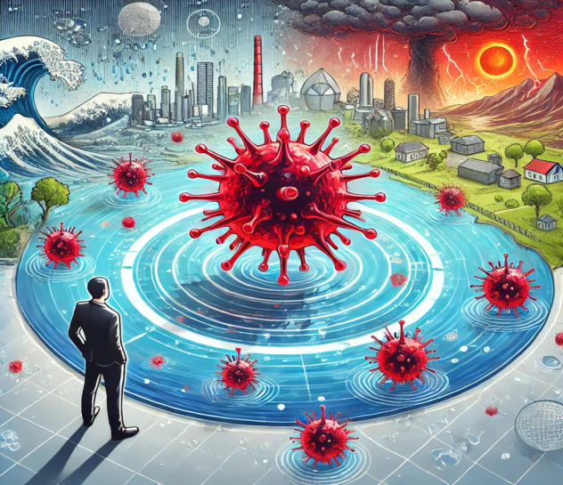
Ασθενειεσ και ιοι
Ο ιός είναι ένας βιολογικός παράγοντας που αναπαράγεται στο εσωτερικό των κυττάρων ξενιστών. Όταν ένα κύτταρο-ξενιστής μολυνθεί από έναν ιό, αναγκάζεται να παράγει πολλές χιλιάδες πανομοιότυπα αντίγραφα του αρχικού ιού, με εξαιρετικά μεγάλη ταχύτητα. Σε αντίθεση με τα περισσότερα έμβια όντα, οι ιοί δεν έχουν κύτταρα που διαιρούνται, οι νέοι ιοί συναρμολογούνται μέσα στο μολυσμένο κύτταρο. Πάνω από 5000 είδη ιών έχουν ανακαλυφθεί.
Κάθε ζωντανός οργανισμός έχει συγκεκριμένα χαρακτηριστικά τα οποία διατηρεί, για παράδειγμα η θερμοκρασία του ανθρώπου διατηρείται στους 36,7 βαθμούς Κελσίου. Η διατήρηση των χαρακτηριστικών ενός ζωντανού οργανισμού ονομάζεται ομοιόσταση και είναι η φυσιολογική κατάσταση ενός οργανισμού. Ασθένεια είναι η διαταραχή αυτής της ομοιόστασης, δηλαδή η μη φυσιολογική κατάσταση. Οι ασθένειες μπορεί να αντιμετωπιστούν επιτυχώς, να προκαλέσουν μόνιμη βλάβη ή θάνατο.
Μια ασθένεια μπορεί να οφείλεται σε διάφορους παράγοντες. Η μόλυνση και η λοίμωξη οφείλεται σε παθογόνους μικροοργανισμούς, δηλαδή σε ιούς και μικρόβια. Άλλα αίτια είναι κληρονομικά (κληρονομικές ασθένειες), διανοητικής (ψυχικής) φύσεως, μπορεί να είναι ατύχημα ή η κατάληξη μιας μάχης, επιβλαβείς ουσίες, όπως οι τοξικές, αυτοάνοσο ή ο ίδιος ο οργανισμός να μην μπορεί πλέον να αντεπεξέλθει. Ανάλογα με τη δυνατότητα αντιμετώπισης οι ασθένειες διακρίνονται σε ελαφριές, όπως ένα κρυολόγημα με βήχα και ελαφρύ πυρετό, μέτριες όπως η ανεμοβλογιά και σε σοβαρές όπως ο καρκίνος. Η ίδια ασθένεια μπορεί να επαναληφθεί.

Slide 2
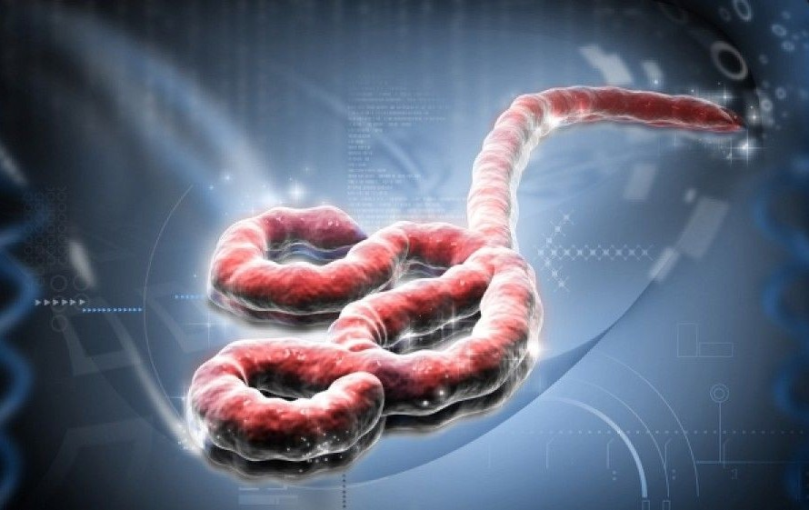
Έμπολα
Ο ιός μπορεί να μεταδοθεί μετά από επαφή με το αίμα ή με τα υγρά του σώματος κάποιου μολυσμένου ζώου (κυρίως πίθηκοι ή φρουτοφάγα χειρόπτερα.) Δεν έχει τεκμηριωθεί η διάδοση μέσω του αέρα στο φυσικό περιβάλλον. Πιστεύεται ότι τα φρουτοφάγα χειρόπτερα μεταφέρουν και μεταδίδουν τον ιό, χωρίς να μολυνθούν. Μόλις επέλθει μόλυνση σε ανθρώπινο οργανισμό, η νόσος μπορεί να εξαπλωθεί και μεταξύ των ανθρώπων. Οι άντρες επιζώντες είναι σε θέση να μεταδώσουν τη νόσο μέσω του σπέρματος επί σχεδόν δύο μήνες. Για να γίνει η διάγνωση, συνήθως εξαιρούνται πρώτα άλλες ασθένειες με παρόμοια συμπτώματα, όπως ελονοσία, χολέρα και άλλοι ιογενείς αιμορραγικοί πυρετοί. Προκειμένου να επιβεβαιωθεί η διάγνωση, τα δείγματα αίματος ελέγχονται για ιογενή αντισώματα, ιικό RNA, ή για τον ιό καθαυτόν.
Η Νόσος του Έμπολα (EVD) ή αιμορραγικός πυρετός Έμπολα (EHF) είναι μια ανθρώπινη νόσος που προκαλείται από τον Ιό Έμπολα. Τα συμπτώματα συνήθως εμφανίζονται δύο μέρες έως και τρεις εβδομάδες μετά την επαφή με τον ιό και σε αυτά περιλαμβάνονται πυρετός, πονόλαιμος, μυϊκοί πόνοι και πονοκέφαλος. Συνήθως, συνοδεύονται από ναυτία, εμετό και διάρροια, και ταυτόχρονα μειωμένη λειτουργία του συκωτιού και του/των νεφρού/ών. Σε αυτό το στάδιο, ορισμένα άτομα αρχίζουν να εμφανίζουν προβλήματα αιμορραγίας.
Δεν υπάρχει ειδική θεραπεία για την ασθένεια. Στις προσπάθειες για παροχή βοήθειας σε άτομα που έχουν μολυνθεί περιλαμβάνονται είτε η από του στόματος θεραπεία ενυδάτωσης (η πόση ελαφρώς γλυκού ή αλμυρού νερού) ή τα υγρά με ενδοφλέβια έγχυση. Η νόσος έχει υψηλά ποσοστά θνησιμότητας: ποσοστό 50% έως και 90% των ατόμων που μολύνονται από τον ιό, καταλήγει συνήθως στον θάνατο. Το EVD εντοπίστηκε για πρώτη φορά στο Σουδάν και τη Λαϊκή Δημοκρατία του Κονγκό. Κρούσματα της νόσου εμφανίζονται συνήθως σε τροπικές περιοχές της Υποσαχάριας Αφρικής.Από το 1976 όταν εντοπίστηκε για πρώτη φορά, έως το 2013, έχουν μολυνθεί λιγότερα από 1.000 άτομα ανά έτος. Η μεγαλύτερη έξαρση μέχρι σήμερα είναι η συνεχιζόμενη Έξαρση του ιού Έμπολα 2014, η οποία επηρεάζει τη Γουινέα, τη Σιέρα Λεόνε, τη Λιβερία και τη Νιγηρία.[Ήδη, τον Αύγουστο του 2014έχουν εντοπιστεί περισσότερα από 1.600 κρούσματα. Οι προσπάθειες για τη δημιουργία ενός εμβολίου συνεχίζονται, ωστόσο, το κατάλληλο εμβόλιο δεν έχει αναπτυχθεί ακόμα.

Slide 3
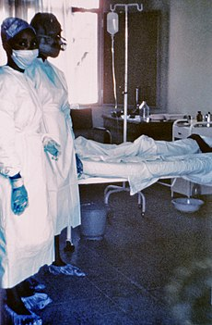
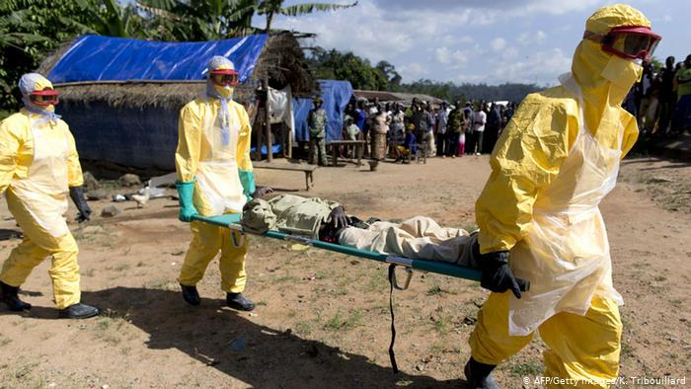
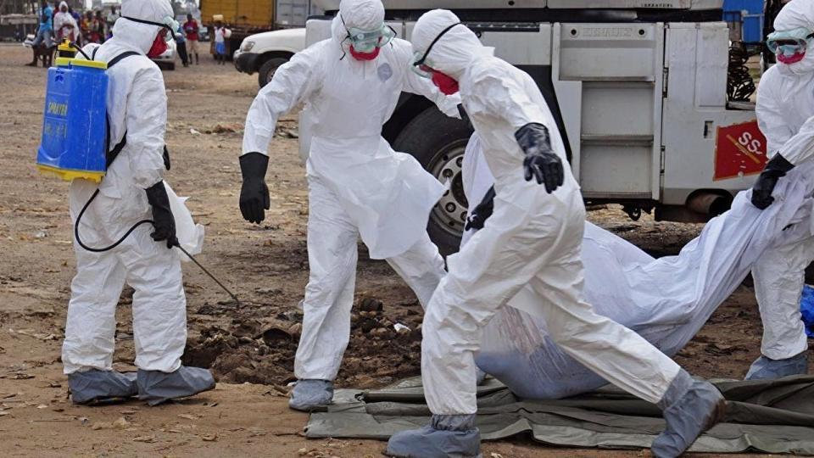

Slide 4
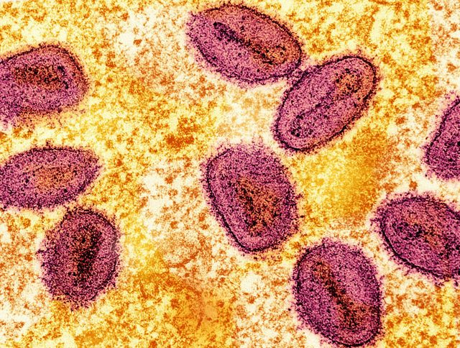
Η Ευλογιά των πιθήκων
Η ευλογιά των πιθήκων είναι μια σπάνια ιογενής νόσος που προκαλεί συμπτώματα οξείας ιογενούς λοίμωξης (όπως: πυρετό, πονοκέφαλο, μυϊκούς πόνους) και στο δέρμα εμφανίζεται εξάνθημα με βλατίδες ή φυσαλίδες.
Τα άτομα που έχουν προσβληθεί από την ευλογιά των πιθήκων εμφανίζουν συχνά έναν συνδυασμό των ακόλουθων συμπτωμάτων:
πυρετό
κεφαλαλγία
ρίγος
εξάντληση
οίδημα των λεμφαδένων
οσφυαλγία και μυϊκούς πόνους
βλάβες των βλεννογόνων και δερματικό εξάνθημα.
Στην Αφρική, όπου ο ιός της ευλογιάς των πιθήκων κυκλοφορεί επίσης μεταξύ των ζώων, μπορεί να μεταδοθεί από τα ζώα στον άνθρωπο μέσω της άμεσης επαφής με μολυσμένα ζώα, όπως τα τρωκτικά, καθώς και μέσω της στενής επαφής μεταξύ ανθρώπων.
Στην Ευρώπη, από τη μεγάλη επιδημική έξαρση του 2022 και μετά, τα περισσότερα διαγνωσμένα περιστατικά ευλογιάς των πιθήκων σε ανθρώπους αφορούσαν άνδρες που έχουν σεξουαλικές επαφές με άνδρες, γεγονός που υποδηλώνει ότι η μετάδοση πραγματοποιήθηκε κατά τη διάρκεια της σεξουαλικής επαφής.

Slide 5
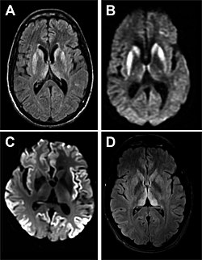
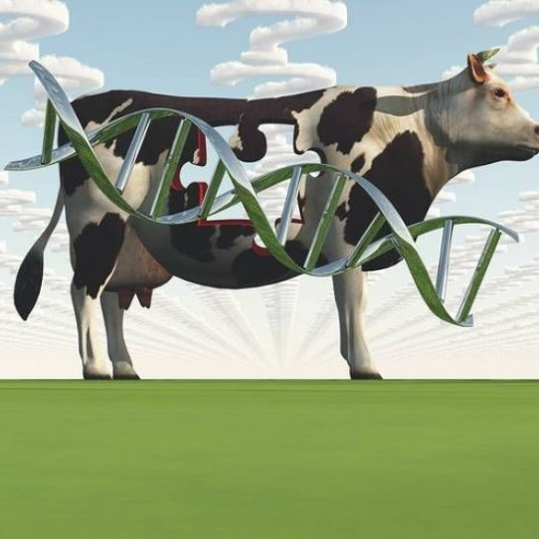
Η Νόσος Κρόιτσφελντ-Γιάκομπ
Η νόσος Κρόιτσφελντ-Γιάκομπ,επίσης γνωστή ως υποξεία σπογγώδης εγκεφαλοπάθεια ή νευρογνωστική διαταραχή λόγω της πραϊονικής νόσου, είναι μια θανατηφόρα εκφυλιστική εγκεφαλική διαταραχή.
Τα πρώιμα συμπτώματα της περιλαμβάνουν προβλήματα μνήμης, αλλαγές συμπεριφοράς, κακό συντονισμό και διαταραχές της όρασης. Μεταγενέστερα συμπτώματα περιλαμβάνουν άνοια, ακούσιες κινήσεις, τύφλωση, αδυναμία και κώμα.
Περίπου το 70% των ανθρώπων πεθαίνουν εντός ενός έτους από τη διάγνωση. Δεν υπάρχει ειδική θεραπεία για CJD. Τα οπιοειδή μπορούν να χρησιμοποιηθούν για να βοηθήσουν στον πόνο, ενώ η κλοναζεπάμη ή το βαλπροϊκό νάτριο μπορεί να βοηθήσουν σε ακούσιες κινήσεις. Το CJD επηρεάζει περίπου ένα ανά εκατομμύριο άτομα ετησίως. Η έναρξη είναι συνήθως περίπου 60 ετών.
Η κατάσταση περιγράφηκε για πρώτη φορά το 1920. Κατατάσσεται ως ένας τύπος μεταδοτικής σπογγώδους εγκεφαλοπάθειας.

Slide 6
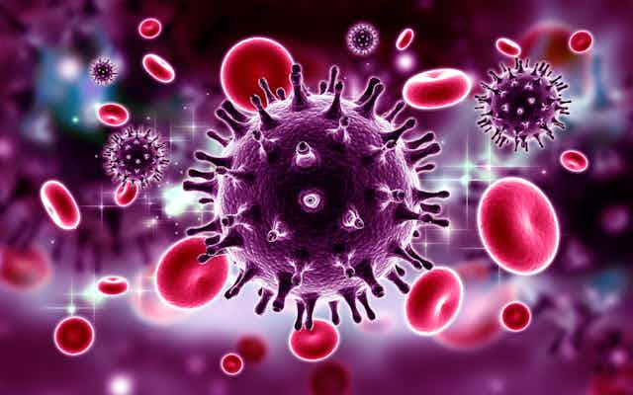
Η ασθένεια του AIDS
Το σύνδρομο επίκτητης ανοσολογικής ανεπάρκειας (AIDS) είναι το τελικό στάδιο της λοίμωξης του ανθρώπινου ανοσοποιητικού συστήματος που προκαλείται από τον ιό της ανθρώπινης ανοσοανεπάρκειας (HIV). Η νόσος παρεμβαίνει στο ανοσοποιητικό σύστημα και παρεμποδίζει τη λειτουργία του, κάνοντας τα άτομα με AIDS περισσότερο ευάλωτα σε λοιμώξεις, όπως ευκαιριακές λοιμώξεις και όγκους που συνήθως δεν προσβάλουν τα άτομα με λειτουργικά ανοσοποιητικά συστήματα. Αυτή η ευπάθεια επιδεινώνεται με την εξέλιξη της νόσου.
Ο ιός HIV μεταδίδεται πρωταρχικά με τη σεξουαλική επαφή, όπως με το πρωκτικό, κολπικό ή στοματικό σεξ, τη μετάγγιση αίματος, τις μολυσμένες υποδερμικές βελόνες, και από τη μητέρα στο παιδί κατά την εγκυμοσύνη, τον τοκετό και τον θηλασμό. Ορισμένα σωματικά υγρά όπως το σάλιο, τα δάκρυα, τα ούρα και ο ιδρώτας δεν μεταδίδουν τον HIV εκτός εάν περιέχουν μικροποσότητες αίματος.Ο ιός μπορεί να μεταδοθεί επίσης από επαφή ενός βλεννογόνου (δηλ. μιας βλεννώδους μεμβράνης που επικαλύπτει κάποιες κοιλότητες του σώματος, όπως ο βλεννογόνος του στόματος ή του εντέρου) με ένα σωματικό υγρό που περιέχει τον ιό, όπως αίμα, σπέρμα, κολπικά υγρά, προσπερματικά υγρά ή γάλα θηλασμού ενός μολυσμένου ατόμου.
Η προφύλαξη από την HIV λοίμωξη, πρωταρχικά μέσω του ασφαλούς σεξ και των προγραμμάτων ανταλλαγής συρίγγων και βελονών, αποτελεί στρατηγικό κλειδί για τον έλεγχο της νόσου. Δεν υπάρχει θεραπεία ίασης ή προληπτικό εμβόλιο. Παρόλα αυτά η αντιρετροϊκή θεραπεία μπορεί να επιβραδύνει την εξέλιξη της νόσου και να οδηγήσει σε ένα προσδόκιμο ζωής κοντά στο φυσιολογικό. Παρότι η θεραπεία αυτή μειώνει τον κίνδυνο θανάτου και επιπλοκών από τη νόσο, τα φάρμακα αυτά είναι υψηλού κόστους και σχετίζονται με παρενέργειες οφειλόμενες αποκλειστικά σε αυτά (οι οποίες πολλές φορές συνδυάζονται με τις παρενέργειες που προκαλεί η χρόνια HIV λοίμωξη).

Slide 7
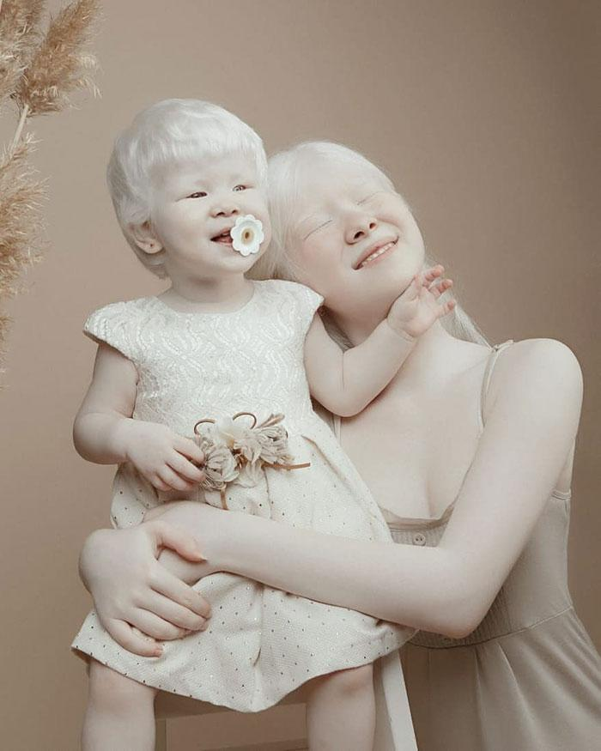
Ο Αλφισμός
Ο αλφισμός ή αλμπινισμός ή λευκοπάθεια είναι πάθηση που εμφανίζεται εκ γενετής σ' ένα άτομο και σαν κύρια συνέπεια έχει το λευκό χρώμα στο δέρμα και στις τρίχες των μαλλιών και ολόκληρου του σώματος, ενώ η ίριδα των ματιών είναι λευκή.
Οι πάσχοντες από αλφισμό έχουν λεπτό δέρμα που παρουσιάζει μεγάλη ευπάθεια στις λοιμώξεις, καθώς και σοβαρά προβλήματα όρασης που είναι ελαττωματικά και μπορούν να προκαλέσουν αχρωματοψία ή καταρράκτη, ενώ εμφανίζουν και φωτοφοβία. Στις βαρύτερες μορφές του, οι δύο κυριότερες επιπλοκές του αλφισμού είναι η τύφλωση και η εμφάνιση καρκινωμάτων του δέρματος. Αντίθετα, στον μερικό αλφισμό, η πάθηση χαρακτηρίζεται από συγκεκριμένες περιοχές του δέρματος και του τριχωτού στις οποίες λείπει η χρωστική και η μοναδική εκδήλωση μπορεί να είναι μία λευκή τούφα τριχών σε κάποιο άλλο σημείο του σώματος.
Ο αλφισμός προκαλείται από την έλλειψη της χρωστικής ουσίας του δέρματος μελανίνη και οφείλεται σε βλάβη των γονιδίων που καθορίζουν τη σύνθεση της τυροσινάσης, του ενζύμου που είναι υπεύθυνο για τη βιοσύνθεση της μελανίνης. Η έλλειψη αυτή μπορεί να είναι κληρονομική, μπορεί όμως να είναι και αποτέλεσμα του γενετικού φαινόμενου της μεταλλαγής. Για την εμφάνισή του δεν παίζει ρόλο ούτε η φυλή (παρουσιάζεται σε όλες τις φυλές του κόσμου), ούτε το περιβάλλον και οι κλιματολογικές συνθήκες. Παρ' όλα αυτά, ενώ ο παγκόσμιος μέσος όρος εμφάνισης του αλφισμού είναι 1 στις 20.000 γεννήσεις, σε κάποιους τόπους τα ποσοστά αυξάνονται (στην Αφρική είναι 1 στις 5.000 γεννήσεις), ενώ σε άλλους μειώνονται (στη Δανία είναι 1 στις 60.000 γεννήσεις).

Slide 8
Ευχαριστώ για τον χρόνο σας
Κατερίνα Γεωργιάδη
Βιολογία 2024-2025
Κ.Κούκουρα

Slide 9
Πηγές
https://www.dnatherapeutics.gr/blog/gonidiakes-exetaseis/alfismos-xaraktiristika/?srsltid=AfmBOorYHgLrrdDoZoxOm2z1ZICCGjMDRoYbWeqA8aKKMXMSaNQxfe7F
https://el.wikipedia.org/wiki/%CE%91%CE%BB%CF%86%CE%B9%CF%83%CE%BC%CF%8C%CF%82
https://www.newsbomb.gr/kosmos/story/1176811/top10-oi-deka-pio-spanies-kai-paraxenes-astheneies-stin-istoria-tis-anthropotitas
https://el.wikipedia.org/wiki/AIDS

